Slide 1
HTML 下

Slide 2
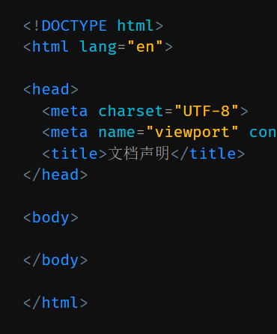
了解文档声明的意义
了解元数据及作用
能正确设置文档编码
熟练应用表格标签
熟练应用表单标签
能独立查阅W3C文档

Slide 3
文档声明
元数据及作用
文档编码
表格标签
表单标签
查阅W3C文档

Slide 4
文档声明
元数据及作用
文档编码
表格标签
表单标签
查阅W3C文档

Slide 5

一.文档声明
目标：理解什么是文档声明 - <!DOCTYPE html>
<!DOCTYPE> 文档类型声明，告诉浏览器 使用哪种 HTML版本 来显示网页
问：什么是 HTML 版本？
答：HTML 语言的各种标签语法不是一开始就确定，而是随着需求变化，不断添加升级而成
HTML 1.0——在1993年6月作为互联网工程工作小组（IETF）工作草案发布（并非标准）；
HTML 2.0——1995年11月作为RFC 1866发布，在RFC 2854于2000年6月发布之后被宣布已经过时 ；
HTML 3.2——1996年1月14日，W3C推荐标准 ； HTML 4.0——1997年12月18日，W3C推荐标准 ；
HTML 4.01——1999年12月24日，是在HTML4.0基础上的微小改进，W3C推荐标准 ；
HTML 5 的第一份正式草案已于2008年1月22日公布,仍继续完善；
怎么设置网页中HTML代码用的是哪个版本呢？

Slide 6
一.文档声明
目标：理解什么是文档声明 - <!DOCTYPE html>
<!DOCTYPE> 文档类型声明，告诉浏览器 使用哪种 HTML版本 来显示网页
语法：
<!DOCTYPE html>
HTML5 语法
<!DOCTYPE HTML PUBLIC "-//W3C//DTD HTML 4.01//EN" "http://www.w3.org/TR/html4/strict.dtd">
HTML 4.01
<!DOCTYPE html PUBLIC "-//W3C//DTD XHTML 1.0 Strict//EN"
"http://www.w3.org/TR/xhtml1/DTD/xhtml1-strict.dtd">
XHTML 1.0
html 5 <img src="1.jpg">
html5 之前 <img src="1.jpg"/>
注意：
<!DOCTYPE> 放在页面的 第一行
<!DOCTYPE> 本身不是 HTML标签，而是 文档类型 的声明标签

Slide 7
文档声明
元数据及作用
文档编码
表格标签
表单标签
查阅W3C文档

Slide 8
文档声明
元数据及作用
文档编码
表格标签
表单标签
查阅W3C文档

Slide 9
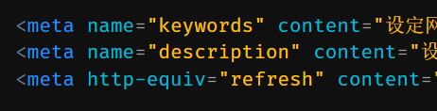
二.元数据及作用
目标：熟悉元数据常见用法
元数据标签 ：描述网页相关信息的数据，如网页编码、关键字、描述信息等
设置网页关键字：
<meta name="keywords" content="设定网页内容的【关键字】，有利于搜索引擎收录">
设置网页内容描述：
<meta name="description" content="设定网页内容的【描述】，有利于搜索引擎收录">
设置网页重定向：
跳转的目标地址
<meta http-equiv="refresh" content="3, url=http://web.itcast.cn">
设置动作
倒计时秒钟数
注册页面
注册成功
3秒后跳转
用户首页

Slide 10
文档声明
元数据及作用
文档编码
表格标签
表单标签
查阅W3C文档

Slide 11
文档声明
元数据及作用
文档编码
表格标签
表单标签
查阅W3C文档
( 语言 和 字符集 设置 )

Slide 12
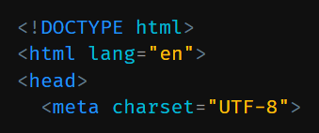
三.语言与字符集
目标：了解页面语言与字符集设置
学习路径
lang 语言设置和语言种类
字符集 设置
文字语言
网页字符集

Slide 13
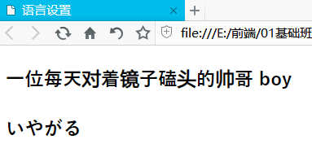
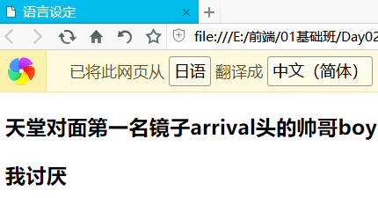
四.HTML 常用标签
1. lang 设置语言种类
作用：标识 文字内容 所使用的语言
语法：
语言代码表
<html lang="语言代码">
...
<html>
zh-CN 中文简体
ja 日文
en 英文
特点：
帮助 搜索引擎 的检索归类 和 浏览器 的翻译功能

Slide 14
四.HTML 常用标签
2. 字符集的设置
字符集：文字与编码数据的映射关系表 ，保存 和 读取 时使用相同或兼容的字符集，才能正确显示文字
文件
讨厌，死鬼
保存
字符集(映射表)
读取
10...11(二进制)
硬盘

Slide 15
四.HTML 常用标签
2. 字符集的设置
字符集：文字与编码数据的映射关系表 ，保存 和 读取 时使用相同或兼容的字符集，才能正确显示文字
用 VSCode 创建
用 浏览器 打开
index.html
index.html
<h3>讨厌，死鬼</h3>
<h3>讨厌，死鬼</h3>
保存
读取
UTF-8
UTF-8
101...10(二进制)
硬盘

Slide 16
四.HTML 常用标签
2. 字符集的设置
字符集：文字与编码数据的映射关系表 ，保存 和 读取 时使用相同或兼容的字符集，才能正确显示文字
语法：
<meta charset="UTF-8">
用 VSCode 创建
用 浏览器 打开
index.html
index.html
常见字符集：
GB2312，UTF-8，BIG5，GBK
<h3>讨厌，死鬼</h3>
<h3>讨厌，死鬼</h3>
万国码
保存
读取
注意：
保存和读取时的字符集必须一致，否则会出现 乱码
UTF-8
UTF-8
101...10(二进制)
硬盘

Slide 17
四.HTML 常用标签
2. 字符集的设置
字符集：文字与编码数据的映射关系表 ，保存 和 读取 时使用相同或兼容的字符集，才能正确显示文字
语法：
文件
<meta charset="UTF-8">
讨厌，死鬼
常见字符集：
GB2312，UTF-8，BIG5，GBK
保存
字符集(映射表)
读取
万国码
10...11(二进制)
注意：
保存和读取时的字符集必须一致，否则会出现 乱码
硬盘

Slide 18
三.语言与字符集
目标：了解页面语言与字符集设置
学习路径
lang 语言设置和语言种类
字符集 设置
文字语言
网页字符集

Slide 19
三.语言与字符集
目标：了解页面语言与字符集设置
学习路径
lang 语言设置和语言种类
字符集 设置
文字语言
网页字符集

Slide 20
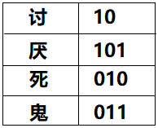
四.HTML 常用标签
2. 字符集的设置
字符集：文字与编码数据的映射关系表 ，保存 和 读取 时使用相同或兼容的字符集，才能正确显示文字
文件
讨厌，死鬼
字符集(映射表)
保存
读取
10...11(二进制)
硬盘

Slide 21
四.HTML 常用标签
2. 字符集的设置
字符集：文字与编码数据的映射关系表 ，保存 和 读取 时使用相同或兼容的字符集，才能正确显示文字
用 VSCode 创建
用 浏览器 打开
index.html
index.html
<h3>讨厌，死鬼</h3>
<h3>讨厌，死鬼</h3>
保存
读取
UTF-8
UTF-8
101...10(二进制)
硬盘

Slide 22
四.HTML 常用标签
2. 字符集的设置
字符集：文字与编码数据的映射关系表 ，保存 和 读取 时使用相同或兼容的字符集，才能正确显示文字
语法：
<meta charset="UTF-8">
用 VSCode 创建
用 浏览器 打开
index.html
index.html
常见字符集：
GB2312，UTF-8，BIG5，GBK
<h3>讨厌，死鬼</h3>
<h3>讨厌，死鬼</h3>
万国码
保存
读取
注意：
保存和读取时的字符集必须一致，否则会出现 乱码
UTF-8
UTF-8
101...10(二进制)
硬盘

Slide 23
四.HTML 常用标签
2. 字符集的设置
字符集：文字与编码数据的映射关系表 ，保存 和 读取 时使用相同或兼容的字符集，才能正确显示文字
语法：
文件
<meta charset="UTF-8">
讨厌，死鬼
常见字符集：
GB2312，UTF-8，BIG5，GBK
字符集(映射表)
万国码
保存
读取
注意：
保存和读取时的字符集必须一致，否则会出现 乱码
10...11(二进制)
硬盘

Slide 24
文档声明
元数据及作用
文档编码
表格标签
表单标签
查阅W3C文档

Slide 25
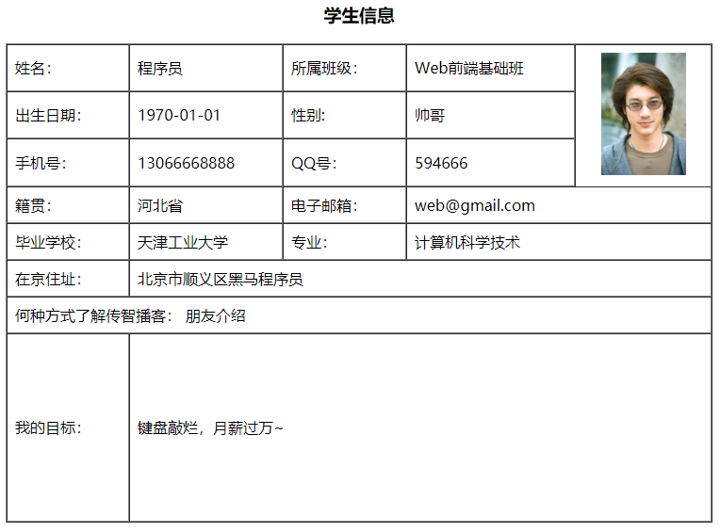
四.表格标签
目标：熟练掌握 表格标签和单元格合并，能使用表格完成 学员信息展示
学习路径
表格基本使用
表格相关属性
表格结构标签
表格合并单元格

Slide 26
四.表格标签
目标：熟练掌握 表格标签和单元格合并，能使用表格完成 学员信息展示
学习路径
表格基本使用
表格相关属性
表格结构标签
表格合并单元格

Slide 27
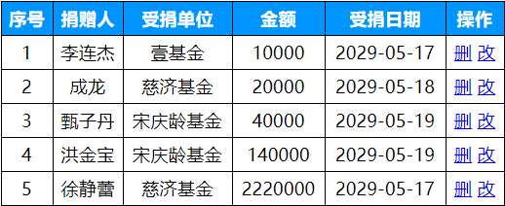
四.表格标签
1.表格基本使用
场景：主要用在需要 显示、展示数据 的页面
基本语法：
<table>
<tr>
<td>单元格内容</td>
<td>单元格内容</td>
n个单元格...
</tr>
n行...
</table>
table 标签：定义表格，规定表格的范围
tr 标签：定义表格行，必须包含在 table 标签中
td 标签：定义单元格，必须包含在 tr 标签中
单词：tr -> table row , td -> table data
嵌套关系：
table
-> tr * n
-> td * n

Slide 28
四.表格标签
1.表格基本使用 - 表头单元格标签
场景：用在表格第一行，文本内容会加粗居中显示
基本语法：
<table>
<tr>
<th>表头单元格内容</th>
...
</tr>
<tr>
<td>单元格内容</td>
...
</tr>
n行...
</table>
单词：th -> table head 缩写
注意：本质上也是单元格，所以也放在 tr 标签中

Slide 29
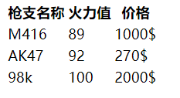
四.表格标签
目标：熟练掌握 表格标签和单元格合并，能使用表格完成 学员信息展示
学习路径
表格基本使用
表格相关属性
表格结构标签
表格合并单元格

Slide 30
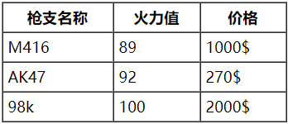
四.表格标签
目标：熟练掌握 表格标签和单元格合并，能使用表格完成 学员信息展示
学习路径
表格基本使用
表格相关属性
表格结构标签
表格合并单元格

Slide 31
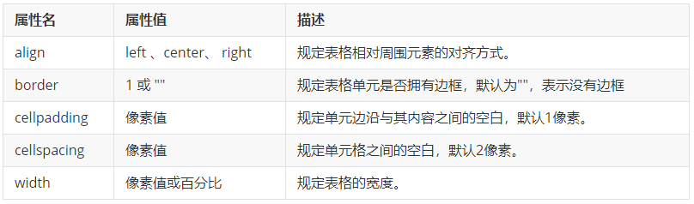
四.表格标签
2.表格相关属性
场景：设置表格的基本展示效果，但真实开发时主要用 CSS设置
目的：
熟悉这些英文单词，以后学CSS中会用到
让表格外观先好看一点
属性：

Slide 32
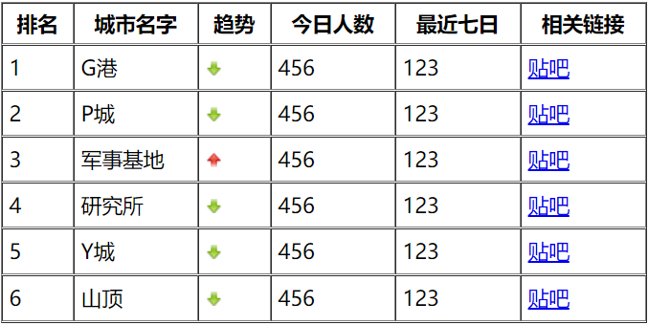
课堂案例
要求：城市跳伞排行榜
一.先结构+数据：
创建表格
第一行用 th 表头单元格标签
第二行开始 用 td 单元格标签
单元格内可放标签、文字、链接、图片等
二.再"打扮"：
表格居中对齐
设置宽高
设置 border、cellpadding 和 cellspacing

Slide 33
四.表格标签
目标：熟练掌握 表格标签和单元格合并，能使用表格完成 学员信息展示
学习路径
表格基本使用
表格相关属性
表格结构标签
表格合并单元格

Slide 34
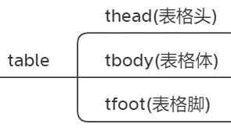
四.表格标签
目标：熟练掌握 表格标签和单元格合并，能使用表格完成 学员信息展示
学习路径
表格基本使用
表格相关属性
表格结构标签
表格合并单元格

Slide 35
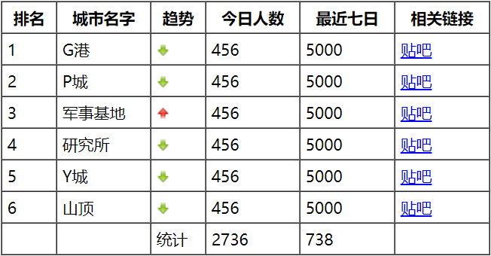
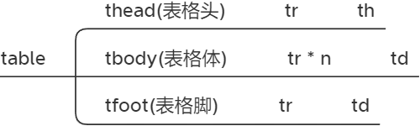
四.表格标签
3.表格结构标签
场景：表格数据多时，把表格内部拆成多个部分，方便浏览器逐一加载显示
基本语法：表格头 表格体 表格脚
标签解释：
thead 标签：定义表格头(复杂的表格头可以有多行)
tbody 标签：定义表格主体，主要用来包含数据(一个表格可以有多个表格主体)
tfoot 标签：定义表格脚，主要用来包含统计数据(用的少)

Slide 36
四.表格标签
3.表格结构标签
注意：
三个表格结构标签的书写顺序，不会影响到显示的顺序
如果表格中没有写结构标签，浏览器会自动生成 tbody 标签

Slide 37
四.表格标签
目标：熟练掌握 表格标签和单元格合并，能使用表格完成 学员信息展示
学习路径
表格基本使用
表格相关属性
表格结构标签
表格合并单元格

Slide 38
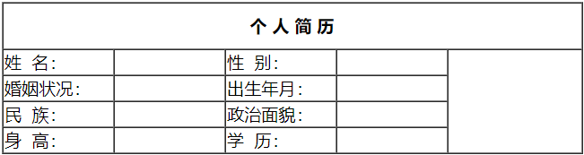
四.表格标签
目标：熟练掌握 表格标签和单元格合并，能使用表格完成 学员信息展示
学习路径
表格基本使用
表格相关属性
表格结构标签
表格合并单元格

Slide 39
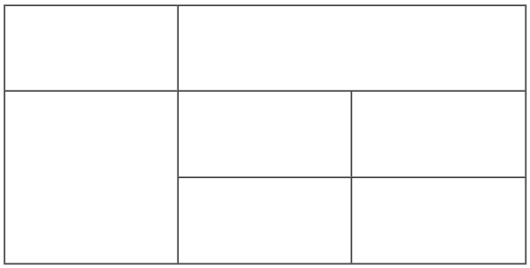
四.表格标签
4.表格合并单元格
场景：将横向或纵向的多个单元格合并成一个单元格
学习路径：
合并单元格的方式
目标单元格
合并单元格的步骤

Slide 40

四.表格标签
4.1 表格合并单元格 - 合并单元格的方式
语法：在单元格标签上 写 合并属性
跨行合并（纵向合并）：rowspan = "要合并的单元格个数"
跨列合并（横向合并）：colspan = "要合并的单元格个数"
列1 列2 列3
跨列合并
行1
行2
行3
跨行合并

Slide 41
四.表格标签
4.2 表格合并单元格 - 目标单元格
概念：目标单元格，是指合并属性所在的单元格
跨行（纵向）：最上面的第一个单元格 为 目标单元格，添加 rowspan属性
跨列（横向）：最左边的第一个单元格 为 目标单元格，添加 colspan属性
列1 列2 列3
colspan="2"
行1
行2
行3
rowspan="2"

Slide 42
四.表格标签
4.3 表格合并单元格 - 合并单元格的步骤
合并单元格三部曲：
先确定是跨行还是跨列合并
确定目标单元格，写上合并属性，如：<td colspan="2"> </td>
删除多余的单元格
列1 列2 列3
跨列合并
行1
行2
行3
跨行合并

Slide 43
综合案例
要求：完成学员信息展示
通过本案例，主要复习：
表格标签、表格属性、合并单元格
图片和相对路径
补充： caption 标签

Slide 44
综合案例
要求：完成学员信息展示
实现思路：
先搭建表格基础结构+设置边框和宽高
按照要求合并单元格
填入文本数据
最后，加入图片

Slide 45
四.表格标签 小结
目标：熟练掌握 表格标签和单元格合并，能使用表格完成 学员信息展示
表格相关标签
表格相关属性
表格合并单元格

Slide 46
四.表格标签 小结
1.表格标签
语法：
table 表格标签 、 tr 行标签、td 单元格标签、th 表头单元格标签
thead 表头标签、tbody 表格主体标签、tfoot 表格脚标签
thead
th
th
th
th
tbody

Slide 47
四.表格标签 小结
2.表格属性
作用：更好的控制表格外观
注意：表格属性 写在 <table> 标签中

Slide 48
四.表格标签 小结
3.表格合并单元格
语法：在单元格标签上 写 合并属性
跨行合并（纵向合并）：rowspan = "要合并的单元格个数"
跨列合并（横向合并）：colspan = "要合并的单元格个数"
列1 列2 列3
跨列合并
行1
行2
行3
跨行合并

Slide 49
文档声明
元数据及作用
文档编码
表格标签
表单标签
查阅W3C文档

Slide 50
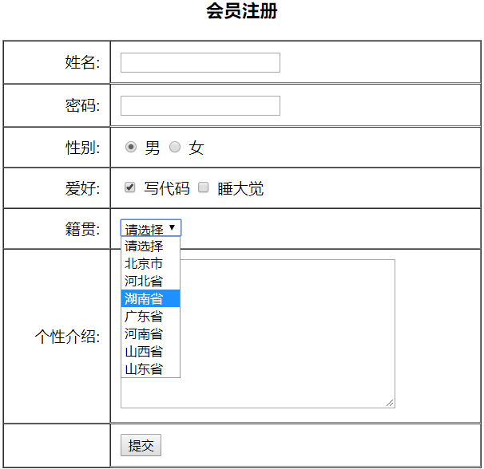
五.表单标签
目标：熟练掌握 表单和表单控件标签，能使用表单完成 会员注册
学习路径
表单介绍和表单域
表单控件 - input
表单控件 - select
表单控件 - textarea

Slide 51
五.表单标签
目标：熟练掌握 表单和表单控件标签，能使用表单完成 会员注册
学习路径
表单介绍和表单域
表单控件 - input
表单控件 - select
表单控件 - textarea

Slide 52
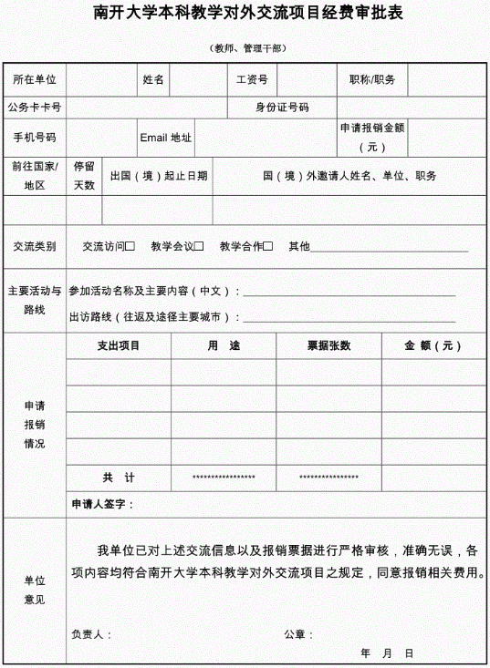
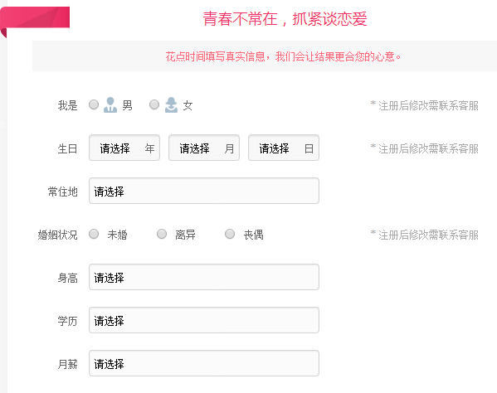
五.表单标签
1.表单介绍和表单域 - 表单是啥？
生活中的表单
场景：需要收集信息时，可以使用表单
网页中的表单

Slide 53
五.表单标签
1.表单介绍和表单域
- 表单的组成
HTML中，完整的表单由三部分组成：表单域、表单控件(表单元素)、提示信息
概念：
表单域：包含表单元素的区域
表单控件：接收用户输入信息的控件
提示信息：提示用户输入内容
表单域
表单控件
提示信息

Slide 54

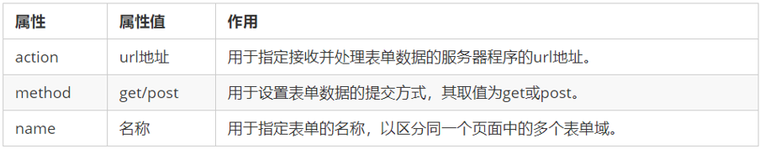
五.表单标签
1.表单介绍和表单域
- 表单域
表单域：是一个包含表单元素的区域（可以看成是一个快递包裹箱子）
作用：可以将表单中包含的数据发送给服务器 (快递包裹寄给女朋友)
语法：
快递
<form action="提交地址" method="提交方式" name="表单名">
各种表单控件的HTML标签
</form>
常用属性：
注意：基础班暂时用不到表单域提交数据，咱们先写上 form标签，就业班会讲解表单传递数据

Slide 55
五.表单标签
目标：熟练掌握 表单和表单控件标签，能使用表单完成 会员注册
学习路径
表单介绍和表单域
表单控件 - input
表单控件 - select
表单控件 - textarea

Slide 56
五.表单标签
目标：熟练掌握 表单和表单控件标签，能使用表单完成 会员注册
学习路径
表单介绍和表单域
表单控件 - input
表单控件 - select
表单控件 - textarea

Slide 57
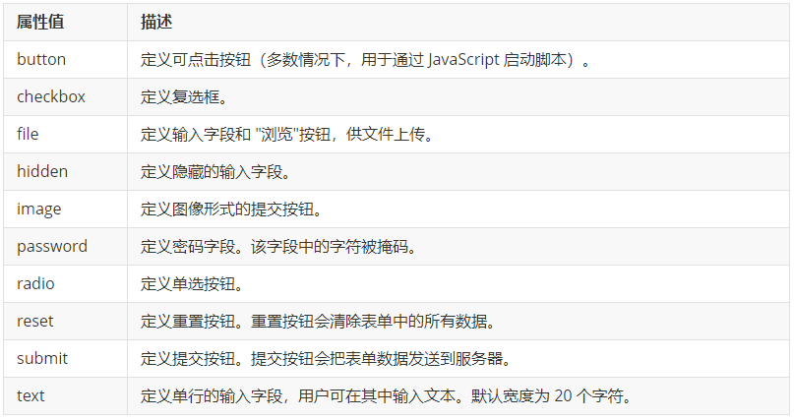
五.表单标签
2.表单控件 input
- type属性
场景：用于收集用户信息的控件标签，有很多种类型
语法：
<input type="属性值">

Slide 58
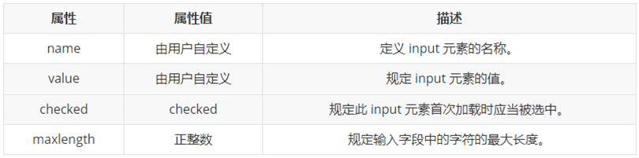
五.表单标签
2.表单控件 input
- 其它属性
input 还有很多属性，常用属性如下：
特点：
name 和 value 是每个表单控件标签都有的属性
name 可以用来 为 单选按钮 和 复选按钮 分组

Slide 59
五.表单标签
2.表单控件 input
- 扩展
属性：
id -> HTML标签的 唯一标识 ( 同一个页面上标签的 id 不要重复 )
placeholder -> 可以为 输入框 设置 提示文字
语法：
<input id="usrName" placeholder="请输入名字" type="text">
特点：
id 和 name 不同，页面中标签的id不要重复，而name可以重复(单选按钮分组)
placeholder 的提示文字，会自动显示或隐藏

Slide 60
五.表单标签
2.表单控件 input
- 扩展
标签：label 标签，可以让 单选和多选按钮 更容易点击
<label for="boy">男</label>
<input id="boy" type="radio" name="gender">
特点：点击 lable 中的文本，相当于 点击了 id 值 与 for 值一样的 输入框

Slide 61
五.表单标签
目标：熟练掌握 表单和表单控件标签，能使用表单完成 会员注册
学习路径
表单介绍和表单域
表单控件 - input
表单控件 - select
表单控件 - textarea

Slide 62
五.表单标签
3.表单控件 select
- 下拉框
场景：可以提供多个选择项给用户选择，节约页面空间
语法：
<select name="citys">
<option value="">请选择</option>
<option value="北京市">北京市</option>
<option value="河北省">河北省</option>
<option value="湖南省" selected>湖南省</option>
<option value="广东省">广东省</option>
<option value="河南省">河南省</option>
<option value="山西省">山西省</option>
<option value="山东省">山东省</option>
</select>
注意：
select 标签 至少 包含 一对 option 标签
option标签 可以通过 添加 selected 属性 设置为 默认选项

Slide 63
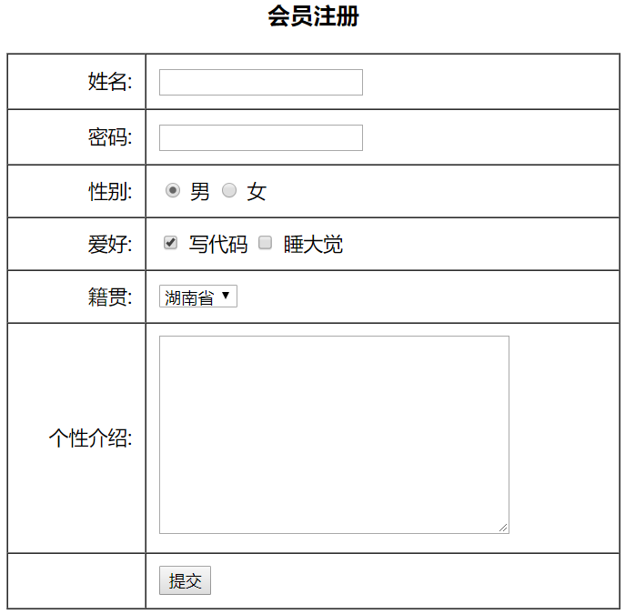
五.表单标签
目标：熟练掌握 表单和表单控件标签，能使用表单完成 会员注册
学习路径
表单介绍和表单域
表单控件 - input
表单控件 - select
表单控件 - textarea

Slide 64
五.表单标签
4.表单控件 textarea
- 文本域
场景：可以输入多行文本的"文本框"
语法：
<textarea cols="20" rows="5">今晚的月亮真圆啊~</textarea>
注意：
cols="每行的字符数" ，rows="显示的行数"
文本域 默认文本值 不用 value，而是将 默认值 放到 标签中间
也可以使用 placeholder 设置提示

Slide 65
五.表单标签 小结
目标：熟练掌握 表单和表单控件标签，能使用表单完成 会员注册
学习路径
表单介绍和表单域
表单控件 - input
表单控件 - select
表单控件 - textarea

Slide 66
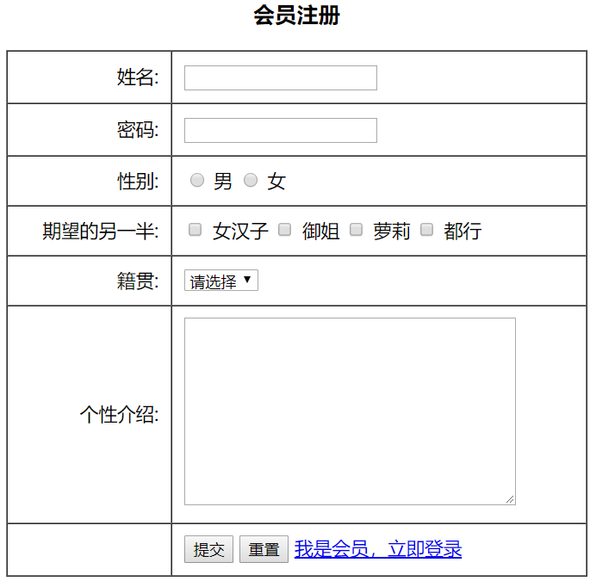
综合案例
要求：完成会员注册
通过本案例，主要复习：
表格、表单和表单控件 等 标签
补充：
lable 标签小技巧
两种按钮标签
多选下拉框
<input type="button" value="提交">
<button>重置</button>
<select multiple>
<option>P城</option>
<option>Y城</option>
<option>军事基地</option>
</select>

Slide 67
文档声明
元数据及作用
文档编码
表格标签
表单标签
查阅W3C文档

Slide 68
六.查阅W3C文档
推荐网址
百度：http://www.baidu.com
知道内容，不知道语法
知道语法，但不记得细节
W3C：http://www.w3school.com.cn
MDN：https://developer.mozilla.org/zh-CN
强调：查阅文档是开发者的必备技能
关键字的组织
切记：文档只是工具，动手写案例才是最高效的学习方式

Slide 69
HTML 标签 上
什么是网页
HTML 基本结构与语法规范
开发环境
HTML 常用标签
HTML 实体符号
Notes:
1.用html标签语言编写的文件，用浏览器打开，就可以看到界面了
2.基本结构：html - head , body , 语法规范：双标签 和 单标签
3.开发环境：vscode
4.html常用标签 ：标题、注释、段落、换行、无序列表、有序列表、自定义列表、图片、相对路径、音频和视频、超链接、符号实体

Slide 71
图标素材 – 请自行取用、改色、放大

Slide 72
图标素材 – 请自行取用、改色、放大

Slide 73
图标素材 – 请自行取用、改色、放大

